Slide 1
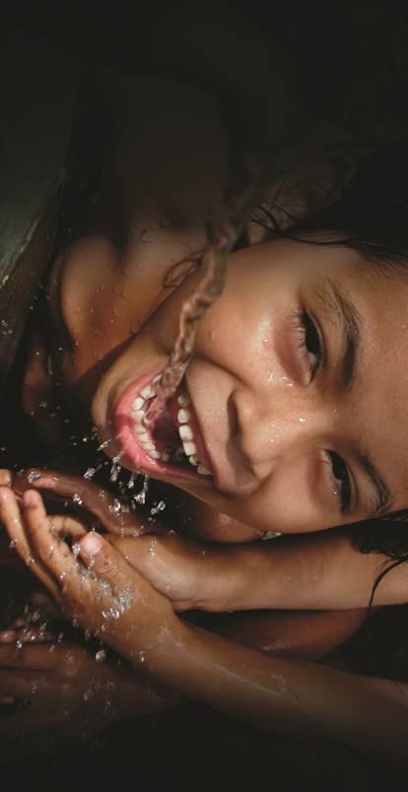

EMPRESAS SOSTENIBLES
5 de Noviembre de 2013
Notes:
Empezar con una frase provocadora

Slide 2

“La democracia es la peor forma de Gobierno, salvo por todas las otras formas que se han probado” – Winston Churchill
Se podría decir lo mismo del capitalismo

Slide 3
¿Qué elementos positivos necesitamos mantener?
Las cualidades que promueven una economía en crecimiento:
Energía
Carácter emprendedor
Creatividad
Competencia
Tecnología
Estrategia

Slide 4
¿Cuáles son los elementos negativos?
Principalmente, la exclusión y la desigualdad
Consecuencias:
Primavera Árabe
Indignados de Madrid
Occupy Wall Street
Perú sumó 223 conflictos sociales en Agosto del 2013 (Defensoría del Pueblo)

Slide 5
¿Qué debemos hacer – como emprendedores y empresarios – para resolver los defectos del capitalismo?
…asumir una perspectiva a largo plazo
...modificar las prioridades del negocio

Slide 6
¿Cómo sabemos que no estamos acá aún?
“ De las 100 empresas más sostenibles en el mundo, sólo 3 son de América Latina”
- Corporate Knights

Slide 7
El concepto de empresa sostenible…
Es la que realiza un uso equilibrado y responsable de los recursos naturales de manera que se pueda dar el desarrollo económico, social y ambiental de una comunidad a muy largo plazo
La empresa que obtiene beneficios económicos diseñando productos y servicios que mejoran la calidad de vida de sus clientes, trabajadores, proveedores, comunidades locales, y demás colectivos implicados, trabaja por un futuro posible aportando valor para la sociedad a la que intenta servir

Slide 8
Una empresa sostenible implica…
… integrar la sostenibilidad en la misión, visión y valores de la organización
… no tiene como objetivo los reportes trimestrales
más aun, pensar primero en el Perú y entender
¿entender qué?...
Qué es realmente importante para el Perú

Slide 9
En resumen la empresa sostenible…
ofrece productos y servicios de calidad a la sociedad
genera empleo “sano”, balanceado
produce ingresos, valor económico a sus accionistas y de forma ética
implementa iniciativas de desarrollo social para sus stakeholders internos y externos, con un enfoque de desarrollo sustentable
evita daños al ambiente, gestiona impactos negativos y desarrolla iniciativas eco eficientes
es transparente y se comunica, genera dialogo proactivo y oportuno con sus audiencias

Slide 10

El caso de YAQUA…

Slide 11
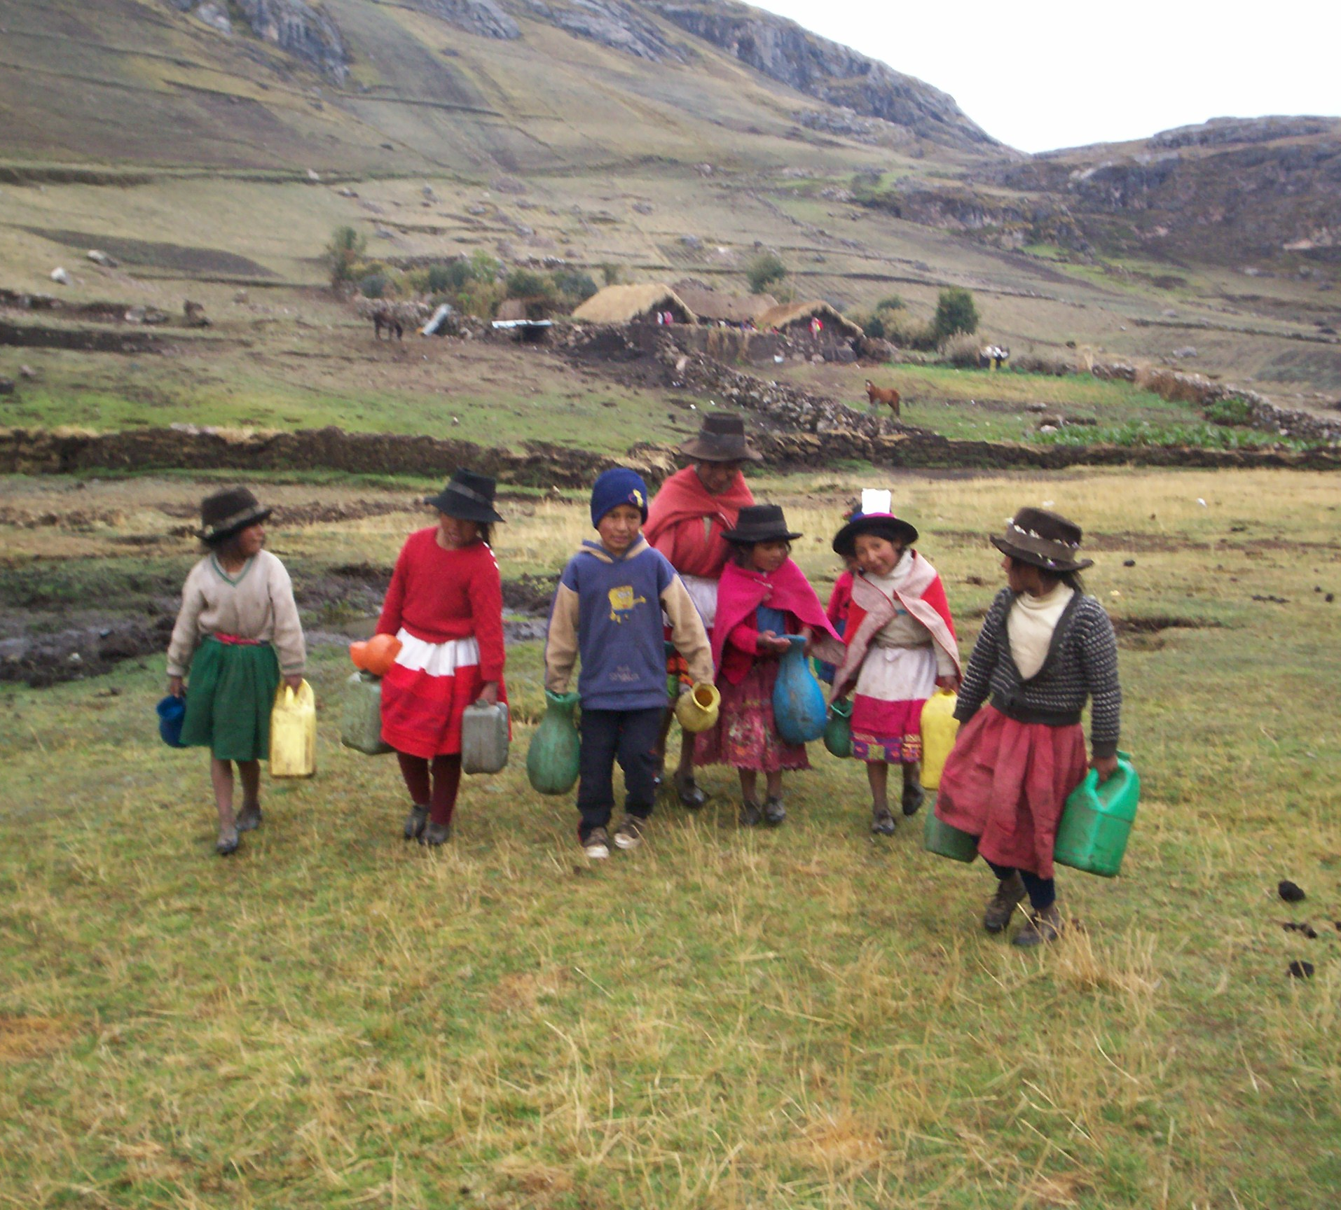
El Perú se úbica en los últimos lugares a nivel Latinoamérica con respecto a población con acceso a agua limpia
8 millones de Peruanos no cuentan con acceso a agua segura

Slide 12
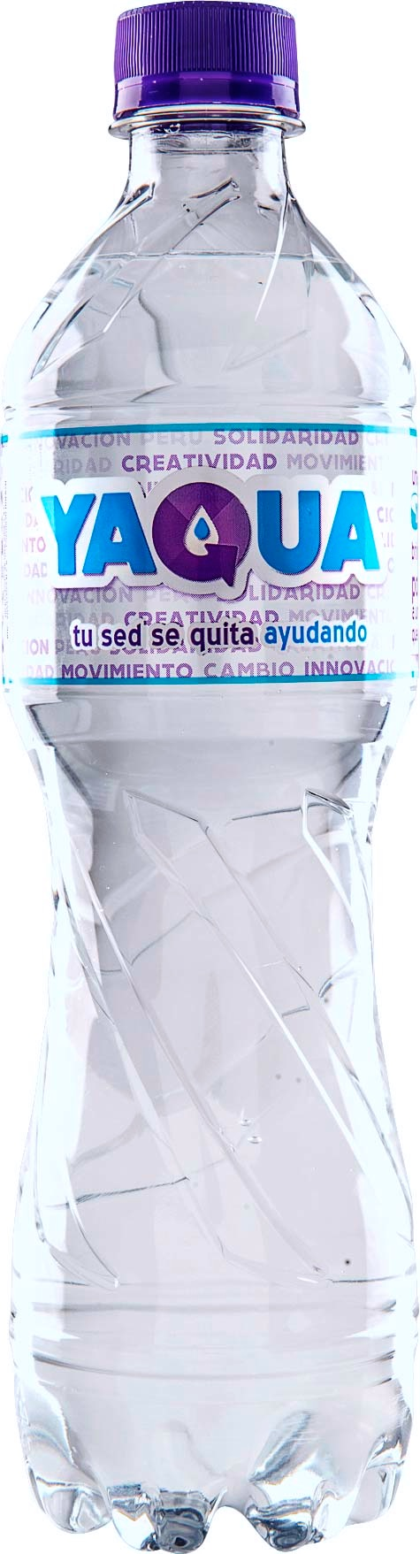
TÚ puedes transformar el Perú todos los días, con la simple compra de una botella de agua
Cada botella vendida de YAQUA
brinda 8 días de agua a una persona en condiciones de pobreza

Slide 13











Nuestros procesos están apoyados por empresas privadas altamente reconocidas y comprometidas
Socios Estratégicos:
ISM
Scotiabank
UNACEM
Colaboradores:

Slide 14
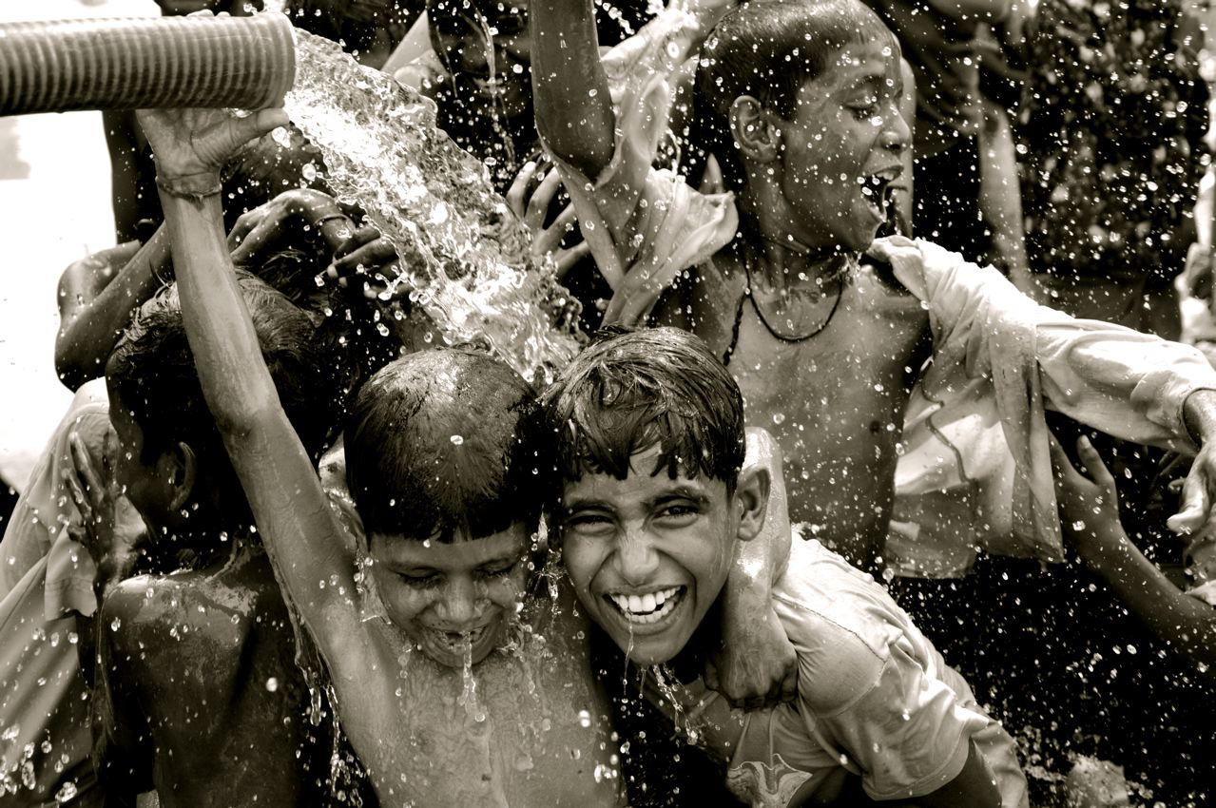
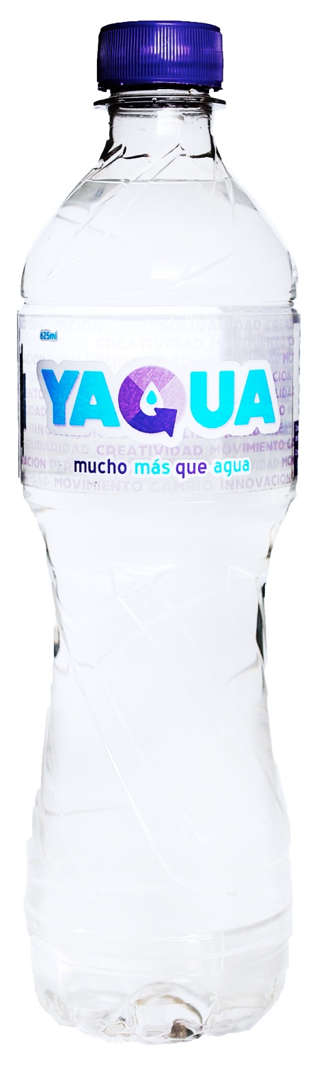
Nuestras ventas cambian vidas: proveen acceso a agua a miles de personas y mejoran los niveles de calidad de vida
Ventas Netas*
S/. 1,399,380
1,330
personas con
agua segura
Se logra:
reducir la mortalidad infantil
mejorar la educación primaria
mayor igualdad entre géneros
mejorar la salud materna
un medio ambiente sostenible
Utilidad Neta*
S/. 285,330
* valores proyectados 2013-2014

Slide 15
info@yaqua.pe
www.yaqua.pe
facebook.com/yaqua.pe

